Slide 1

○○國小115學年度
一般智能資賦優異學生鑑定
家長說明會
承辦單位：輔導處(室)
輔導主任：○○○主任
業務承辦：○○○老師
日期：○○○年○月○日

Slide 2
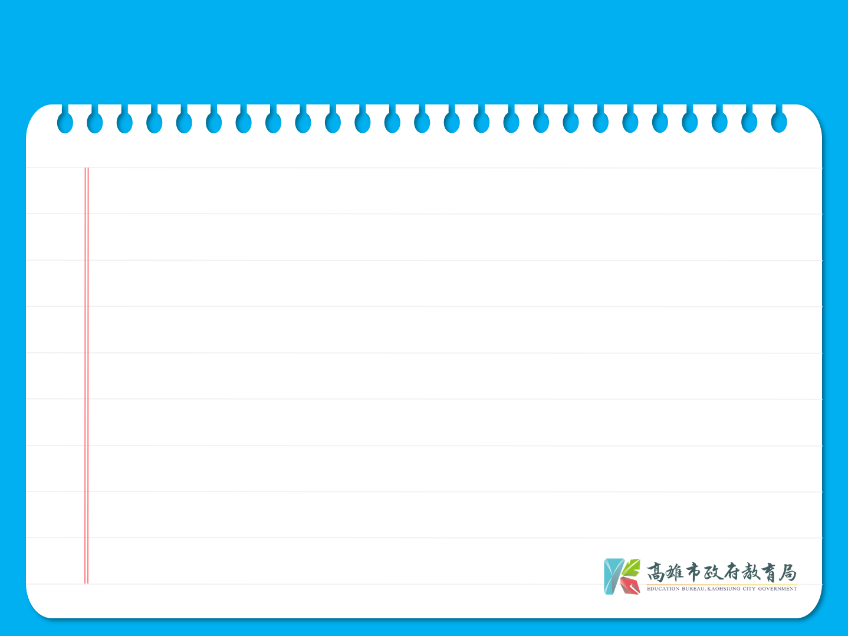
報名資格
凡就讀本市各國小二、四年級學生，由班級導師推薦或家長申請。

Slide 3
報考方式
團體報名：
  報考原就讀學校者，經各該班導師推薦或家長申請者，由各校統一造冊報名。
個別報名：
  報考外校者，由家長逕向報考學校輔導處室報名。

Slide 4
一般智能資優教育方案報名-1
有意願參加一般智能資優教育方案之二年級與四年級學生(僅限無資優資源班招生之行政區)，請向原就讀學校報名。
原就讀學校收件查驗內容無誤後，請電洽並繳交報名相關資料至本市資優教育資源中心(設址於本市三民國中美樓三樓，地址：807017高雄市三民區十全一路200號，電話：07-3118935分機61~65)。

Slide 5
一般智能資優教育方案報名-2
無資優資源班招生之行政區包含：
仁武、大社、林園、大寮、大樹、
鳥松、茄定、阿蓮、湖內、田寮、
燕巢、永安、彌陀、橋頭、梓官、
路竹、美濃、內門、甲仙、茂林、
六龜、杉林、那瑪夏、桃源、旗津
及旗山。

Slide 6
設班學校報名地點及錄取人數
如簡章附件一 (招生學校、招生人數、各校承辦人、聯絡電話)
如學校學生數已達核定班級人數(總量管制學校)，通過鑑定之外校學生須依據「高雄市國民中小學實施學生人數總量管制作業要點」進行轉學，如該校無名額可供轉入，則轉介至他校資優班就讀。
(總量管制學校名單詳見簡章附件一)

Slide 7
報名日期(逾期不予受理，視同棄權)
初選：
  115年1月20日(星期二)至1月21日(星期三)每日上午8時30分至下午4時。
複選：
  115年3月23日(星期一)至3月24日(星期二)每日上午8時30分至下午4時。經初選合格者自行向原初選報名學校輔導處室報名。

Slide 8
初選報名手續-1
1.團體報名：統一造冊
（1）初選報名表。
（2）二吋半身相片2張（最近半年內相片，
報名表貼 1 張，並另繳 1 張）。
（3）戶口名簿或戶籍謄本正本（驗後發還）、
影本留存。
（4）初選報名費800元整（低、中低收入戶學
生免繳，惟應繳驗由戶籍所在地區公所核
發之報名時有效期限內相關證明）。

Slide 9
初選報名手續-２
2.個別報名(即報考外校者、報考一般智能
資優教育方案者)：
報考學生亦備齊上述規定文件及掛號回郵信封
2個（請自行填寫收件人【考生】姓名、住址，
並貼足掛號郵票36元）。
3.身心障礙學生及突發傷病考生如有特殊需求，
請填寫身心障礙及突發傷病考生參加鑑定服務
需求申請表(如簡章附件二)，並於報名時繳交，
除突發傷病者得於鑑定前補申請外，逾期未申
請者，不予受理，視同棄權。

Slide 10
初選報名手續-3
4.報名手續一經完成，除因傷病住院無法參加
應試者(須檢附證明)，概不退還鑑定報名費。
5.如遇天災非人為因素，導致測驗日期調整，
權益受損者，得要求退費。
6. 符合免初選資格者(請參閱簡章十一、鑑定
錄取標準)，如經受理報名學校查驗符合免
初選資格，仍需進行初選報名手續(不需繳
交初選報名費)及複選報名手續(需繳交報
名費)。

Slide 11
複選報名手續-１
複選報名表。
二吋半身相片2張(最近半年內相片，報
名表貼 1 張，並另繳 1 張)。
個別報名者(即報考外校者、報考一般智能資優教育方案者)亦備齊上述規定文件及掛號回郵信封2個（請自行填寫收件人【考生】姓名、住址，並貼足掛號郵票36元）

Slide 12
複選報名手續-2
複選報名費1,200元整(低、中低收入戶
學生免繳)。
5. 身心障礙學生及突發傷病考生如有特殊
需求，請填寫身心障礙及突發傷病考生
參加鑑定服務需求申請表(如簡章附件
二)，並於報名時繳交，除突發傷病者得
於鑑定前補申請外，逾期未申請者，不
予受理，視同棄權。

Slide 13
複選報名手續-3
6.報名手續一經完成，除因傷病住院無法參加
應試者(須檢附證明)，概不退還鑑定報名費。
7.如遇天災非人為因素，導致測驗日期調整，
權益受損者，得要求退費。

Slide 14
初選鑑定方式-1
時間：115年3月14日（星期六）
上午9：00～12：00(以鑑定證時間為準)。
施測方式：團體智力測驗。

Slide 15
初選鑑定方式-2
施測地點：
各招生學校分配考區請詳簡章附件一：
  考區 1：左營區文府國民小學
  考區 2：三民區陽明國民小學
  報考本校考生，初選考區為考區O：OO區OO國小考區。

Slide 16
初選鑑定方式-3
報名一般智能資優教育方案之二年級與四年級學生均於文府國民小學進行施測。
身心障礙及突發傷病考生於初選階段申請參加鑑定服務需求，如經本市特殊教育學生鑑定及就學 輔導會(以下簡稱本市鑑輔會)審議通過提供獨立試場，以設立於總試場(文府國小)為原則。

Slide 17
初選鑑定方式-4
備註：
A.初選試場位置表(總表及配置圖)於測驗前一天公布於各
校網站，考生需自備鉛筆、橡皮擦、透明無字墊板。
B.應試考生不得攜帶書籍文件、數位載具(例如智慧手錶、
智慧手環等)及具有資訊傳輸、感應、 錄音、拍攝或記
錄功能之手錶入場。
C.測驗依標準化測驗實施規範進行，測驗時間含說明、作
答、收卷。
D.依資賦優異鑑定工具保密原則，測驗工具恕不公開，僅
提供學生測驗 T 分數或標準分數。

Slide 18
複選鑑定方式－１
測驗時間
【四年級】
  115年4月11日（星期六）
  【二年級】
  115年4月25日(星期六)、4月26日(星期日)
每位考生以主辦單位安排在其中半天，不得指定應考時間，考生視複選安排測驗時間提早30分鐘報到。

Slide 19
複選鑑定方式－2
施測方式：個別智力測驗
施測地點：高雄市左營區文府國民小學
地址：左營區文府路 399 號
電話：(07) 3482070分機 144、142
(1) 115年4月10日(星期五)公告四年級試場位置
(2) 115年4月24日(星期五)公告二年級試場位置

Slide 20
複選鑑定方式-3
備註：
A.應試考生不得攜帶書籍文件、數位載具(例如智
慧手錶、智慧手環等)及具有資訊傳輸、感應、
錄音、拍攝或記錄功能之手錶入場。
B.測驗依標準化測驗實施規範進行，測驗時間含
說明、作答、收卷。
C.依資賦優異鑑定工具保密原則，測驗工具恕不
公開，僅提供學生測驗 T 分數或標準分數。

Slide 21

鑑定錄取標準-1
初選：
  本市鑑輔會召開鑑輔會議綜合研判後，確定通過參加複選標準。
複選：
  本市鑑輔會召開鑑輔會議綜合研判後，達鑑定通過標準分數之學生，取得安置資格。
  複選結果同分時，以初選總結果高低排序；初選總結果同分時，依序以測驗一、測驗二、測驗三結果高低排序，擇優錄取。

Slide 22
鑑定錄取標準-２ (免初選管道宣導)
參加本市113或114學年度舉辦之國小資賦優異學生申請縮短修業年限鑑定初選或國小一般智能資賦優異學生鑑定初選，測驗分數達下列其一者，初選成績於同一教育階段內得再保留兩年，於本次(115學年度)鑑定，得免參加初選：
113學年度：
A. 參加國小一般智能資賦優異學生鑑定初選測驗二年級全測驗
T總分達214分(含)以上者。
B. 參加國小資賦優異學生申請縮短修業年限鑑定初選全測驗
T分 數達75分(含)以上者。
114學年度：參加國小資賦優異學生申請縮短修業年限鑑定初選全測驗T分數達75分(含)以上者。

Slide 23
鑑定結果公告-1
初選：
  由學校召開特殊教育推行委員會，依本市鑑輔會通過參加複選標準，決定參加複選名單。
  通過參加複選名單於113年3月15日(星期五)上午9時至中午12時進行各校網頁公告，並以書面個別通知學生。

Slide 24
鑑定結果公告-２
複選：
  由學校召開特殊教育推行委員會，依本市鑑輔會通過之鑑定標準，決定鑑定通過名單。

Slide 25
鑑定結果公告-３
複選：
  四年級報考學生鑑定通過名單於115年4月17日(星期五)上午9時至中午12時進行各校網頁公告，並以書面個別通知學生。
  二年級報考學生鑑定通過名單於115年5月4日(星期一)上午9時至中午12時進行各校網頁公告，並以書面個別通知學生。

Slide 26
初選~注意事項-1
二、四年級學生欲同時參加「縮修」及「資優生鑑定」之初選者：
務必兩類均需完成報名程序。
於資優鑑定考場參加初選
(115年3月14日)。
報名費只繳資優生鑑定初選費用
800元。

Slide 27
初選~注意事項-２
二、四年級學生欲同時參加「縮修」及「資優生鑑定」之初選者：
「一般智能資賦優異學生鑑定」請向學生要報考就讀的資優班設班學校報名。
「縮短修業年限鑑定」請向學生現在就讀的學校報名。

Slide 28
複查-1
「初選」結果複查請於收到通知單之日起至115年3月25日（星期三）中午12時前，向本校輔導處室提出申請。
「複選」結果複查
  【四年級】請於收到通知單之日起至4月22日（星期三）中午12時前，
  【二年級】請於收到通知單之日起至5月6日（星期三）中午12時前，向本校輔導處室提出申請。

Slide 29
複查-2
初、複選複查結果，於申請複查截止日起一週內寄出。
初選及複選之結果複查申請，各以 1 次為限，家長不得要求親自翻閱試卷、影印、重閱、公布施測工具、答案及施測人員姓名或其他相關資料，以確保鑑定之客觀性。

Slide 30
考場秩序貼心叮嚀
為利考生專心應考及維護考場秩序，初選及複選皆不開放家長及社區民眾入校。
考場外的鄰近公共停車空間有限，請儘量搭
乘大眾交通工具。
測驗當週請留意本校通知考場接送地點簡訊
內容。

Slide 31
安置的相關提醒-1
複選結果達全市通過標準者取得遞補資格。
錄取之學生放棄入班資格時，則由報考該校具備遞補資格者，優先依分數高低順序遞補之； 如尚有餘額，得開放給他校具備遞補資格者或一般智能資優教育方案通過學生登記，並提各校特推會審定後實施（遞補期限自公布日起至 116年 6 月 30 日止）。

Slide 32
安置的相關提醒-2
3. 正取生請於 115年 5 月 8 日（星期五）
前繳交同意書至錄取學校輔導處室，逾時
或未完成繳交者，學校將釋出缺額供遞補生
登記安置。
4. 遞補生請於 115年 5 月 111 日（星期一）
至 13日（星期三），至尚有缺額之學校輔
導處室繳交同意書(限登記 1 校)，逾時或未
完成繳交者，學校將釋出缺額供轉學生登記
安置。

Slide 33
安置的相關提醒-3
5. 經本市鑑輔會鑑定通過之學生，首次申請安置時，
無需遷移戶籍即可轉學至安置學校就讀(總量管制
學校仍需符合學籍規定)，建議於 115年 6月 30
日（星期二）前至各校完成轉學手續，俾利學校即
早規劃學生相關教育服務措施。
6. 如學校學生數已達核定班級人數(總量管制學校)，
通過鑑定之外校學生須依據「高雄市國民中小學實
施學生人數總量管制作業要點」進行轉學，如該校
無名額可供轉入，則得至他校資優班就讀。

Slide 34
資優資源班的課程實施方式
分散式資優資源班依據學生學習需求採外加式或抽離式辦理：
外加式：利用早自修、彈性課程、課後輔導等時間進行。
抽離式：利用該生原班專長學科課程時間抽離進行。
本校採取__________式辦理。

Slide 35
資優資源班課程安排
資優班教師會考量資賦優異學生性向、優勢能力、學習特質及特殊教育需求進行課程規劃，並訂定資賦優異學生個別輔導計畫。
課程規劃著重創造思考、問題解決等高層次能力及情意陶冶。其內容可包含情意教育、人文教育、科學教育及獨立研究等。

Slide 36
入班後適應不良機制
於學習歷程中如發現學生確有適應不良情形，且經輔導後仍無法適應者，得填寫申請表送本校特殊教育推行委員會審議後，提送本市鑑輔會重新安置，輔導其停止參與資優教育課程。

Slide 37
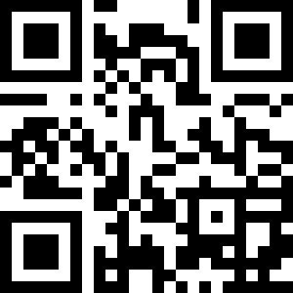
相關資源
高雄市資優中心 KRCGT 互動網
http://class.kh.edu.tw/12821

Slide 38
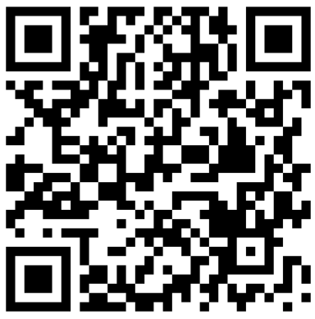
相關資源
高雄市資優教育實施概況表
http://class.kh.edu.tw/12821/page/view/14?cat=48

Slide 39
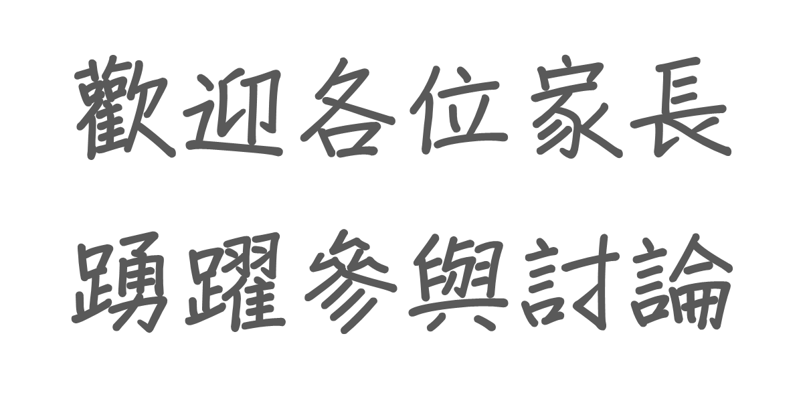
綜合座談時間

